Slide 1
MSP430实验一
电子科技大学信通学院：向超
cxiang@uestc.edu.cn
13008194476

Slide 2
实验一 简易计数器的制作
通过对MSP430F5529开发板编程，能够在OLED上显示数字。同时进行按键检测，要求在检测到左按键按下时，OLED上显示的数字加一，右按键按下时，OLED上显示的数字减一。并且OLED上显示奇数时，左边OLED灯（LED1）亮；OLED上显示偶数时，右边LED灯（LED2）亮。
使用资源：单片机通用IO口，独立按键，OLED。
要求学习：MSP430单片机IO口的操作
学习使用实验板外设资源：独立按键，OLED

Slide 3
1.1 通用输入输出端口 （General Purpose Input & Output）

Slide 4
1.1.1 GPIO 概述
GPIO
GPIO (General Purpose I/O)，通用输入输出端口。
应用
GPIO基本都是用于芯片与片外器件或设备的交互。
检测数字输入，如键盘或开关信号；
驱动LED，蜂鸣器或LCD等其他指示器；
控制片外器件，较高级的使用可以用它们（通过程序）模拟很多器件的时序达到控制相应器件的目的，比如模拟SPI和模拟I²C总线等。

Slide 5
1.1.1 GPIO 概述
特性
GPIO是MCU与外界交互的重要途径，它具有如下的特性：
可以独立控制每个GPIO口的方向（输入/输出模式）；
可以独立设置每个GPIO的输出状态（高/低电平）；
所有GPIO口在复位后都有个默认方向（或输入或输出）。

Slide 6
1.1.1 GPIO 概述
寄存器概述
GPIO口都是按组规划，有的芯片是8个GPIO口一组，有的是16个或32个为一组。一般每个GPIO口都需要做两个寄存器位：一是选择口线方向（输入输出）二是需要一个数据位（用于设置输出数据和读取输入数据）。所以一组GPIO口至少会有两个寄存器GPIOxDIR和GPIOxDATA。
GPIOxDIR:控制各个GPIO口的方向；
GPIOxDATA:用于各个GPIO口的输入输出数据。

Slide 7
1.1.1 GPIO 概述
寄存器工作图
GPIOxDIR 寄存器
选择输出
使能
禁止
选择输入
三态门
输出锁存
I/O PIN
读／写
GPIOxDATA 寄存器
三态门
输入锁存

Slide 8
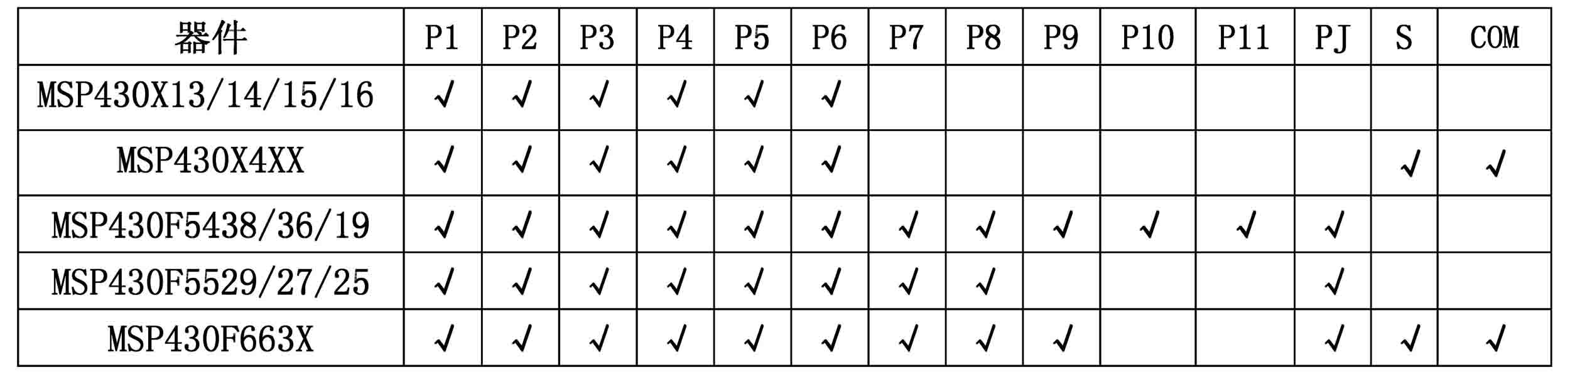
1.1.2 MSP430的GPIO 特点
端口类型丰富
有端口P1、P2、P3、P4、P5、P6、P7、P8、P9 、P10 、P11 、S和COM。产品因型号不同可包含上述所有或部分端口。如下表所示：

Slide 9
1.1.2 MSP430的GPIO 特点
具有中断能力的端口：P1和P2
端口P1和P2具有输入输出、中断和外部模块功能。这些 功能可以通过它们各自9个控制寄存器的设置来实现。
不具有中断能力的端口：P3和其他端口
P3和其他端口没有中断能力，其余功能同P1和P2，
可以实现输入／输出功能和外围模块功能。
端口COM和S
这些端口实现与液晶片的直接接口。COM端口为液晶片的公共端，S口为液晶片的段码端。

Slide 10
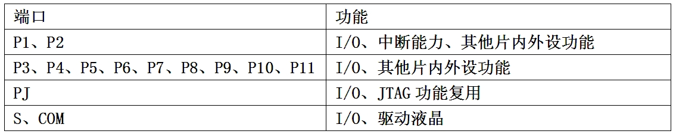
1.1.2 MSP430的GPIO 特点
功能丰富
MSP430各端口和功能，如下表所示：
端口引脚还可以独立地配置成特殊功能，例如：
USART – 通用串行同步/异步通信模块；
模拟信号比较器；
模拟—数字转换器；
其他功能 (请参见具体芯片的数据手册)。

Slide 11
1.1.2 MSP430的GPIO 特点
寄存器丰富
MSP430各种端口有大量的控制寄存器供用户操作。最大限度提供了输入/输出的灵活性。
每个I/O口都可以独立编程
输入或输出可任意组合
P1和P2所有I/O口都具有边沿可选的输入中断功能
可以按字节输入输出，也可按位进行操作
可设置I/O口的上拉或下拉功能
可配置I/O驱动能力（高驱动强度或低驱动强度）

Slide 12
1.1.3 GPIO 寄存器
相互独立的8位分别定义了8个引脚的输入/输出方向。
使用输入和输出功能时，应该先定义端口的方向。
PxDIR 配置：
Bit = 1: 将端口引脚设置为输出模式；
Bit = 0: 将端口引脚设置为输入模式。
例，设置P1端口的P1.0引脚为输出方向，其余引脚（P1.1~P1.7）设置为输入方向。 P1DIR = 0x01; // 设置P1端口P1.0引脚为输出方向
PxDIR 输入／输出方向寄存器

Slide 13
1.1.3 GPIO 寄存器
PxIN 输入寄存器
该寄存器是只读寄存器，即用户不能对它写入。
这个寄存器是只读的，其中的每一位都反映了其对应的I/O引脚的输入信号(引脚配置为通用I/O)。
PxIN 配置:
Bit = 1: 输入为高电平;
Bit = 0: 输入为低电平;

Slide 14
1.1.3 GPIO 寄存器
PxOUT 输出寄存器
输出寄存器是可读可写的。这个寄存器的每个位都反映了写入相应输出引脚的值。
将需要的值写入该寄存器，控制输出引脚的电平状态。
PxOUT 配置:
Bit = 1: 输出为高电平;
Bit = 0: 输出为低电平;

Slide 15
1.1.3 GPIO 寄存器
PxREN寄存器中的每一位可使能或禁用相应I/O引脚的上拉/下拉电阻
PxREN 配置:
Bit = 1: 使能上拉/下拉电阻
Bit = 0: 禁用上拉/下拉电阻
当使能引脚上拉或下拉功能时，通过 设置PxOUT相应位来选择
PxREN 上拉或下拉电阻使能寄存器
引脚上拉
V_{CC}
R
引脚 Px.x
Bit = 1: 引脚选择上
上拉电阻简单来说就是把电平拉高， 通常用4.7－10K的电阻接到Vcc电源。
R
15

Slide 16
1.1.3 GPIO 寄存器
PxREN寄存器中的每一位可使能或禁用相应I/O引脚的上拉/下拉电阻。
PxREN 配置:
Bit = 1: 使能上拉/下拉电阻;
Bit = 0: 禁用上拉/下拉电阻。
当使能引脚上拉或下拉功能时，通过 设置PxOUT相应位来选择。
PxREN 上拉或下拉电阻使能寄存器
引脚下拉
V_{CC}
R
引脚 Px.x
Bit = 0: 引脚选择下拉;
下拉电阻是把电平拉低，电阻接到GND地线上。
R
16

Slide 17
1.1.3 GPIO 寄存器
I/O端口还具有其他片内外设功能，为减少引脚，将这些外设功能与I/O端口引脚复用来实现。
PxSEL来选择引脚的I/O端口功能与外围模块功能。
PxSEL的配置:
Bit = 0: 选择引脚为I/O端口;
Bit = 1: 选择引脚为外设功能。
PxSEL 功能选择寄存器

Slide 18
1.1.3 GPIO 寄存器
PxDS 输出驱动强度寄存器
PxDS寄存器的每个位，设置引脚的输出强度为高驱动强度或低驱动强度。
默认值为低驱动强度。
PxDS的配置:
Bit = 0: 低驱动强度；
Bit = 1: 高驱动强度。

Slide 19
1.1.3 GPIO 寄存器
该寄存器的8位与端口的8个引脚一一对应，其中某一位置位表示允许对应的引脚在电平变化（上升沿或下降沿）时产生中断，否则，表示禁止该位的中断。
每个PxIE位使能的中断请求都与相应的PxIFG中断标志相关联，可通过写PxOUT和PxDIR来设置PxIFG。
PxIE的配置:
Bit = 1: 允许中断；Bit = 0: 禁止中断。
PxIE 中断使能寄存器（仅中断端口P1和P2）

Slide 20
1.1.3 GPIO 寄存器
PxIES 中断触发沿选择寄存器（仅中断端口P1和P2）
如果允许Px口的某个引脚中断(即PxIE和GIE已设置)，还需定义该引脚的中断触发方式。
该寄存器可读可写，寄存器的8位分别对应Px口8个引脚
PxIES的配置:
Bit = 1: 下降沿使相应中断标志置位；
Bit = 0: 上升沿使相应中断标志置位。

Slide 21
1.1.3 GPIO 寄存器
该寄存器用来表示对应引脚是否产生了由PxIES设定的电平跳变。
如果在GIE置位，引脚对应的中断使能寄存器PxIE位置位，则会向CPU请求中断处理。
中断标志PxIFG.0～PxIFG.7共用一个中断向量， PxIFG.0～PxIFG.7不会自动复位。必须用软件来判定 是对哪一个事件服务，并将相应的标志复位。
PxIFG的配置:
Bit = 0: 没有中断请求 ；Bit = 1: 有中断请求。
PxIFG 中断标志寄存器（仅中断端口P1和P2）

Slide 22
1.2 实验板的独立按键

Slide 23
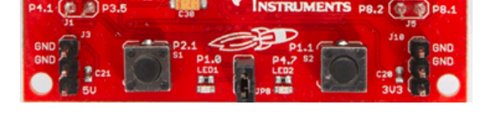
1.2 实验板的独立按键
按键S1对应P2.1
按键S2对应P1.1
利用GPIO口的操作方法即可对此二独立按键进行对应操作。

Slide 24
1.3 外接的OLED

Slide 25
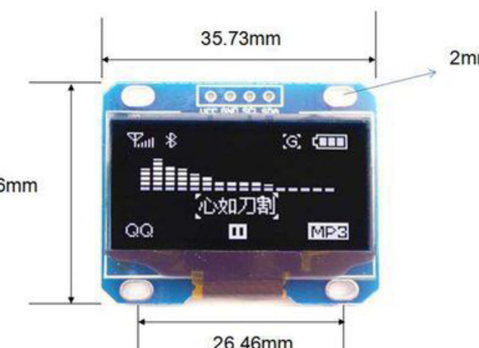
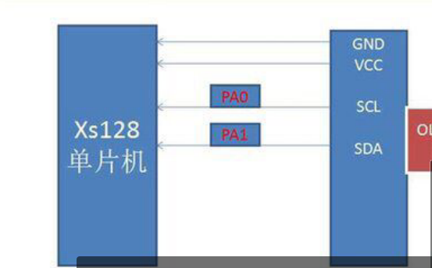
1.3 外接的OLED
接口总线I²C，用GPIO口模拟I²C总线就能控制。
屏幕内部驱动芯片：SH1106。
板子接口引脚：
Vcc：2.2V~5.5V
GND：电源地
SCL：CLK时钟
SDA：MOSI数据
接口示例

Slide 26
1.4 程序设计思路

Slide 27
1.4 程序设计思路
开机初始化
按键检测
数字增减及显示
LED灯亮控制
开机动画
扩展显示范围

Slide 28
1.4 程序设计思路
开机初始化
Lauchpad板卡上LED灯对应的I/O口分别为P1.0以及P4.7，因此需要配置相应的寄存器P1DIR和P4DIR对应位为“输出模式”。
开始
初始化LED灯对应I/O口设置
Lauchpad板卡上按键对应的I/O口分别为P1.1以及P2.1，因此需要配置相应的寄存器P1DIR和P2DIR对应位为“输入模式”。
初始化按键对应I/O口设置
调用OLED显示屏初始化函数
将提供的oled接口文件IIC.c，IIC.h和font.h加入项目工程，在main.c中包含对应的头文件并在主函数中调用函数LCD_Init()。
结束

Slide 29
1.4 程序设计思路
按键检测
Lauchpad板卡上按键对应的I/O口分别为P1.1以及P2.1，因此只需要读取寄存器P1IN及P2IN相应的位置就可以实现I/O口电平的读取。
开始
在主函数循环中读取I/O口输入寄存器的值判断I/O口电平状态（未按下时为高电平）
按键防抖：在读取到电平变化后，不立刻进行接下来的操作，而是先延时一个较短的时间（例如20ms）后再次读取电平，若此时电平与之前一致，则认为此次电平变化有效。
松开判定：按键按下时，I/O口电平会转化为低电平，在读取到按下状态后继续不断读取I/O口的值直到I/O口电平恢复为高电平为止，计作一次完整的按键。
按键按下后（即检测到低电平后）进行按键防抖处理，之后再次进行检测直到按键松开为止（重新检测到高电平），这整个过程计作按键一次，根据读取到高电平的I/O口号确定按下的是哪个按键
结束

Slide 30
1.4 程序设计思路
数字增减显示
在初始化过程后，调用LCD_ShowNum函数，初始显示数字为1。
函数调用示例：
开始
初始化显示数字为1
进行按键检测，根据按下按键进行数字显示的加减
设置一个变量num作为待显示的数字，当按键按下变量num也产生相应的变化，此时再次调用LCD_ShowNum函数，更改OLED显示屏上的显示数值。
结束

Slide 31
1.4 程序设计思路
LED灯亮控制
开始
I/O口初始化完成后，通过配置寄存器P1OUT以及P2OUT的值来对LED1、LED2的初始值进行配置
初始化LED1、LED2为熄灭状态
根据待显示数字的奇偶性点亮相应的LED
在循环中读取当前显示数字的变量值，将相应LED灯的PxOUT寄存器的值进行改变即可（点亮一个、熄灭另一个）
结束

Slide 32
1.4 程序设计思路
开机动画
开机动画制作方法：
自行下载图片取模工具（可以将黑白图片转换成0-1数字集）
将“电子科技大学”校徽转换成灰度图片后自行设置阈值将其转换为黑白图片。
将转换后的黑白图片输入第一步中下载的取模工具中。
将取模工具生成的0-1矩阵点集通过画点函数显示在OLED上
扩展显示范围
值得注意的是，课程提供的oled接口函数LCD_ShowNum是不支持负数显示的，因此，在完成此要求时，当待显示数字的值为负数时，需要额外在数字前添加显示一个“-”以保证正确显示，而不能直接将数字值作为函数的输入。

